Slide 1


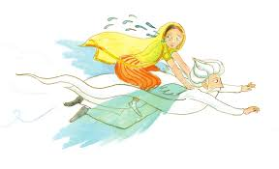
Το παράξενο ταξίδι της Συννεφένιας
Ξξ
ΔΑΣΚΑΛΑ : Ελευθερία Παπαδημητρίου

Slide 2
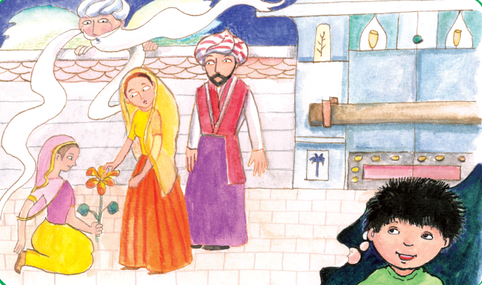

Τι βλέπουμε στην εικόνα; Τι συμβαίνει;

Slide 3

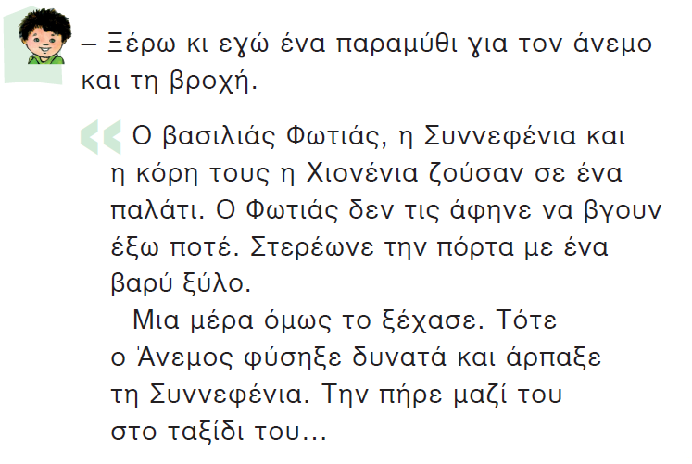
Τι έλεγε η ιστορία του Σαμπέρ; Την τελείωσε; Από πού το καταλαβαίνουμε;
Notes:
Διαβάζω 1^{η} φορά.

Slide 4

Μπορείτε να βρείτε τα σημαδάκια της στίξης;
Το καινούριο σημαδάκι είναι τα εισαγωγικά!
Notes:
Διαβάζω 2^{η} φορά.

Slide 5
.
Διαβάζουμε όλοι μαζί.
Notes:
Διαβάζουμε όλοι μαζί

Slide 6







Ποιο γράμμα έχουν όλες οι λέξεις;
ξ

Slide 7
Πώς γράφω Ξξ

Slide 8
Ξ ξ
ξα
ξω
ξο
ξυ
ξι
ξε
ξη

Slide 9
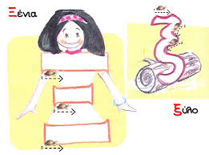
Λέμε λέξεις από ξ

Slide 10
Κυκλώνουμε με κόκκινο τα Ξ ξ του κειμένου

Slide 11

Ξ
ξ
ξ
ξ

Slide 12


Slide 13
Το παράξενο ταξίδι της Συννεφένιας
Ξξ
Τετράδιο Εργασιών
ΔΑΣΚΑΛΑ : Ελευθερία Παπαδημητρίου

Slide 14
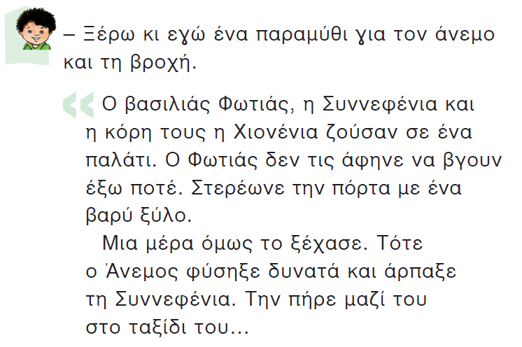
Διαβάζουμε:

Slide 15


Τι βλέπουμε; Ας κυκλώσουμε τα Ξ, ξ

Slide 16
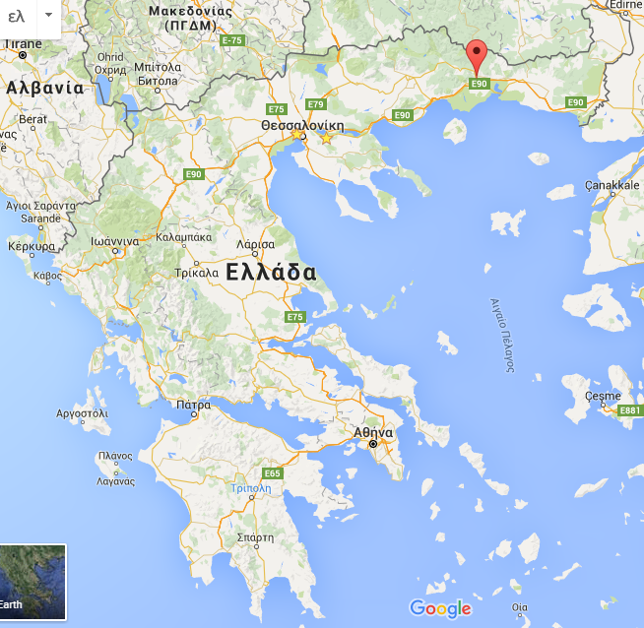
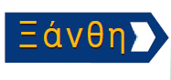
Πού θα πάμε , αν ακολουθήσουμε την πινακίδα;

Slide 17
ταξίδι
τα
ξί
δι
τ
α
ξ
ί
ι
δ

Slide 18
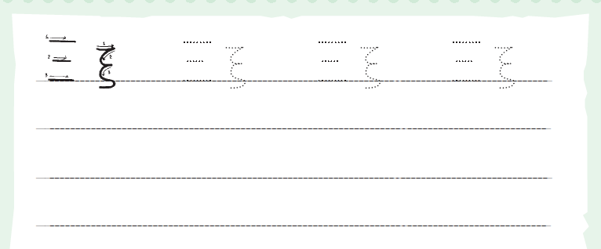
Γράφουμε ξ.

Slide 19
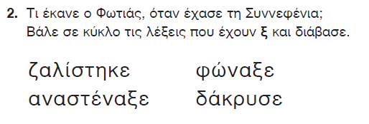

Slide 20
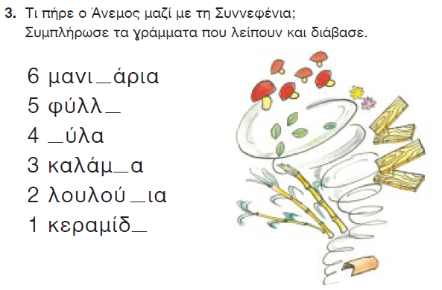
τ
α
ξ
ι
δ
ι

Slide 21
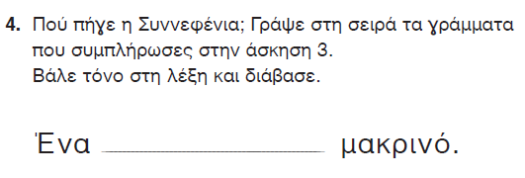
ταξίδι

Slide 22
Μάθε να γράφεις σωστά πού πήγε η Συννεφένια:
Ένα ταξίδι μακρινό.

